Slide 1


Encuentros que cuentan:
UTU presenta su propuesta Regional por Escuela
Presentación
por Escuelas

Slide 2
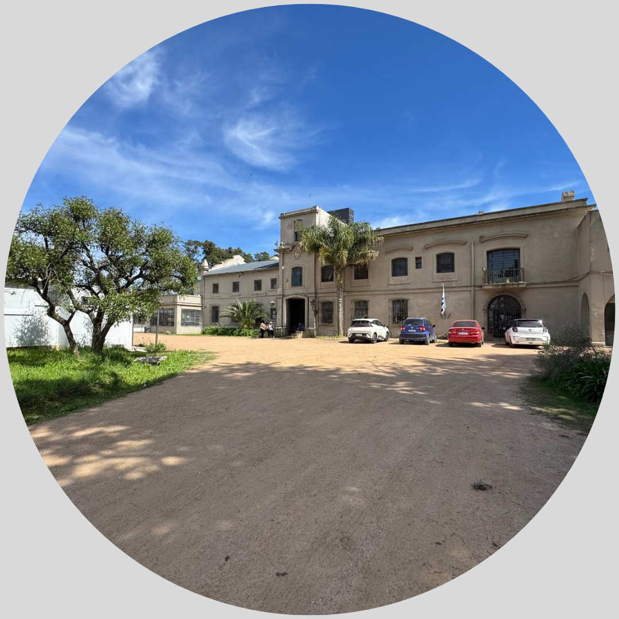
Encuentros que cuentan:
UTU presenta su propuesta Regional por Escuela
Escuela Técnica Barros Blancos

Slide 3
La Escuela que tenemos
Encuentros que cuentan:
UTU presenta su propuesta Regional por Escuela
Equipo de Gestión
Dirección: Mtro.Téco. Alicia Lavega
Secretaría: Claudia Medeiros
Figuras de acompañamiento con las que cuenta el centro
5 Adscriptos: Andrea Acosta, Natalia Mendez, Diego
Velázquez, Andrea Cruz
2 Educadores: Martha Rodríguez, Victoria Soria
3 RET: Cintia Aldado, Alcides López, Iael Glejberman
1 DOA: Patricia Annuitti
Equipo Multidisciplinario: Claudia Cabrera, Andrea Gadea
Cantidad de Estudiantes: 280
Oferta Educativa 2026
EBI
BTP Gastronomía
BT Deporte y Recreación
BT Gestión y Administración
FPB Mecánica Automotriz
CTT Recreación
Indicadores de aprobación por nivel educativo: EMB 81 estudiantes
EMS 167 estudiantes

Slide 4
Nuestros escenarios de trabajo
Encuentros que cuentan:
UTU presenta su propuesta Regional por Escuela
Trabajamos en diversas actividades dentro y fuera del Centro Educativo, como:
Consejo de Participación y Comisión de Fomento
Reuniones de Padres
CAP
“Tu Vooz” Streaming (UCDIE)
Ferias educativas (interciclo y terciaria)
Semana del Corazón
Taller Impulsa (Proyecto de vida)
Charlas Progresa
Charlas Primeros Pasos
Gincana con grupos de deporte
Recibimiento de estudiantes de otros Centros
Jornadas de integración por día del estudiante y día del niño-
Plan Avanza -Plan Aprender Todos- Ceibal
Acto protocolar fin de año Lectivo, Cambio de abanderados
Entrega de Medallas a Egresados de todos los Planes
Reuniones con UCDIE (Nivel 2), Sala con inspector
Mesa de inclusión (Enlace educativo).

Slide 5
Encuentros que cuentan:
UTU presenta su propuesta Regional por Escuela
Hacia dónde queremos ir
Nuestro objetivo es coadyuvar e implementar la participación y colaboración entre la comunidad educativa, las familias y vecinos en general, para lograr la mejor consecución de los objetivos educativos y alimentarios.
Esperamos:
Aumento en la asistencia regular.
Disminución del porcentaje de estudiantes con calificaciones menores a 5.
Mejora en niveles de motivación y participación según encuestas.
Implementación de actividades escolares y extracurriculares.
Derivación y acompañamiento efectivo de estudiantes en situación emocional crítica.

